Slide 1
Elterninformation für die Eltern der künftigen Schulanfängerinnen und Schulanfänger
Schuljahr 2024/2025
Eva Brandt, KRin

Slide 2
Inhalt:
Vorstellung der Grundschule Egmating - Oberpframmern
Wer darf ab September 2025 in die Schule?
Erwartungen an ein Schulkind

Slide 3
Inhalt:
Was kann man bis zum Schulanfang tun?
Kooperation Kindergarten - Grundschule
Die Schuleinschreibung
Ausblick
Fragen

Slide 4
Die Grundschule Egmating-Oberpframmern
3./4. Klasse 1./2. Klasse

Slide 5
Die Grundschule Egmating-Oberpframmern
Rektorin: Frau Marion Widmann, stellv. Schulleitung: Frau Eva Brandt
Sekretariat: Frau Tanja Melzer
pro Jahrgangsstufe 2-3 Klassen, 9 KlassleiterInnen, Fachlehrerinnen
angebotene Arbeitsgemeinschaften (je nach Stundenbudget):
z. B. Schulhausgestaltung, Naturforscher
Schulleben: Vorlesetag, Bücherflohmarkt, Theaterfahrten,
Mathematikwettbewerb „Känguru“, Sportfest etc.
Klimaschule, QuaMath, Smart Lesen

Slide 6
Wer darf im September 2025 in die Schule?
Einschulungsalter (BayEUG Art. 37 Abs. 1)
Kinder, die letztes Schuljahr zurückgestellt wurden, müssen
Kinder, die bis zum 30. Juni 2025 sechs Jahre alt werden, müssen
Kinder, die vom 01. Juli bis 30. September 2025 sechs Jahre alt werden, können nach Beratung (Eltern entscheiden, Einschulungs-korridor)
Kinder, die bis zum 31. Dezember 2025 sechs Jahre alt werden, können (auf Antrag der Eltern)
Kinder, die ab 1. Januar 2026 sechs Jahre alt werden, können nur mit positivem schulpsychologischem Gutachten

Slide 7
Zurückstellung ( BayEUG Art.37 Abs. 2)
„… , wenn zu erwarten ist, dass das Kind voraussichtlich erst ein Jahr später mit Erfolg ... am Unterricht der Grundschule teilnehmen kann.“
Ein schulpflichtiges Kind (auch Korridorkind) muss in jedem Fall an der zuständigen Schule angemeldet und vorgestellt werden.
Die Entscheidung über die Zurückstellung trifft die Schulleitung der Grundschule!

Slide 8
Erwartungen an ein Schulkind:
Wann ist mein Kind schulfähig?
körper-
liche Ent-wick-lung
Fein-motorik
kogni-tive Lern-voraus-setzun-gen
motiva-tionale Lern-voraus-set-zungen
Sprachwahr-neh-mung
emotio-nale Stabili-tät
Sozial-kompe-tenzen

Slide 9
Erwartungen an ein Schulkind:
Wann ist mein Kind schulfähig?
körper-
liche Ent-wick-lung
Fein-motorik
kogni-tive Lern-voraus-setzun-gen
motiva-tionale Lern-voraus-set-zungen
Sprachwahr-neh-mung
emotio-nale Stabili-tät
Sozial-kompe-tenzen

Slide 10
Körperliche Voraussetzungen:
Untersuchung durch den Kinderarzt (U9) bzw. den Schularzt (Schuleingangsuntersuchung) unter dem Aspekt des harmonischen Gesamtbildes
differenzierte feinmotorische Fähigkeiten (Stifthaltung, nachspuren, ausschneiden…)

Slide 11
Fördermöglichkeiten - Körperliche Voraussetzungen:
gesunde Ernährung
regelmäßiger Schlaf
Möglichkeiten zur Bewegung geben
Sportverein
verschiedenste Bewegungsspiele
Feinmotorik: basteln, ausschneiden, malen, kneten
Vorsorgeuntersuchungen / Sinneswahrnehmung kontrollieren
ggf. Ergotherapie

Slide 12
Erwartungen an ein Schulkind:
Wann ist mein Kind schulfähig?
körper-
liche Ent-wick-lung
Fein-motorik
kogni-tive Lern-voraus-setzun-gen
motiva-tionale Lern-voraus-set-zungen
Sprachwahr-neh-mung
emotio-nale Stabili-tät
Sozial-kompe-tenzen

Slide 13
Grundlegende intellektuelle Fähigkeiten:
kein bestimmtes schulisches Wissen nötig!
altersgemäßer aktiver und passiver Wortschatz
Zahlenverständnis im Zahlenraum bis 5 (zählen, simultan erfassen, Menge benennen)
Farben und einfache Formen erkennen und benennen
Raum – Lage – Beziehungen kennen und benennen (oben, unten …)
schlussfolgerndes Denken (Wenn - dann - Beziehung verstehen)
kindgemäßes Erfahrungswissen / Sachwissen
soziale Handlungsabläufe kennen und verstehen

Slide 14
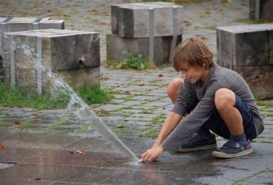
Fördermöglichkeiten – Grundlegende intellektuelle Fähigkeiten:
zum Fragen und Entdecken anregen
Dinge des Alltags erforschen
selbst Lösungen suchen lassen
Interesse an der Umwelt und an der Umgebung wecken
Vorbild beim Problemlösen sein
vernünftige Auswahl und Begrenzung von Fernsehen, Videospielen, etc…
miteinander Kindersendungen ansehen, die Lehrreiches senden und Wichtiges besprechen
die Natur beobachten, Farben, Formen und Düfte
entdecken

Slide 15
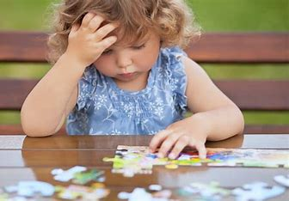
Kognitive und motivationale Lernvoraussetzungen:
Schulanfänger sollten ein grundsätzliches Interesse, Neugier und Freude am Lernen haben
altersgemäße Ausdauer, um ein Ziel zu erreichen (15 - 20 min)
altersgemäße Konzentrationsfähigkeit (in Abhängigkeit vom Schwierigkeitsgrad der Aufgabenstellung und der möglichen Störfaktoren)
altersgemäße Anstrengungsbereitschaft (körperlich und mental, in Abhängigkeit von der Tageszeit und Gesamtbelastung)
Abhängigkeit von extrinsischen Verstärkern sollte übergehen in intrinsische Motivation (Freude am Wissenszuwachs, am Erfolg…)
insgesamt große Hoffnung auf Erfolg und geringe Angst
vor Misserfolg

Slide 16
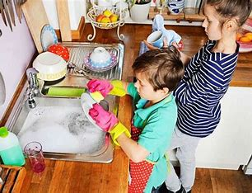
Fördermöglichkeiten – kognitive und motivationale Lernvoraussetzungen:
Arbeiten zu Ende bringen lassen
kleine Schritte und Endleistung aufrichtig würdigen
Fortschritte loben
Stolz auf die eigene Leistung vermitteln
den Kindern keine Tätigkeiten abnehmen, die sie auch selbst tun können
die Kinder bei täglichen Hausarbeiten, bei Einkäufen usw. mit einbeziehen, ihnen kleine Aufgaben geben

Slide 17
Erwartungen an ein Schulkind:
Wann ist mein Kind schulfähig?
körper-
liche Ent-wick-lung
Fein-motorik
kogni-tive Lern-voraus-setzun-gen
motiva-tionale Lern-voraus-set-zungen
Sprachwahr-neh-mung
emotio-nale Stabili-tät
Sozial-kompe-tenzen

Slide 18
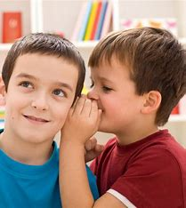
Sprachwahrnehmungsleistung:
wichtige Voraussetzung für den Lese-Schreibprozess
erkennen von Geräuschen und Lauten
richtiges Nachahmen von Geräuschen, Rhythmen, Reimen und Lauten, auch in einer bestimmten Reihenfolge
altersgemäße Entwicklung der Sprechmotorik (evtl. Logopädie)
altersgemäße Entwicklung der grammatikalischen Kompetenz (z. B. richtige Verwendung der Artikel und Verbformen, bilden von kleinen Sätzen)

Slide 19
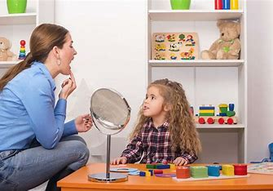
Fördermöglichkeiten – Sprachwahrnehmungsleistung:
Vorbild sein mit der eigenen Sprache
gemeinsam Bilderbücher anschauen und darüber sprechen
einfache Geschichten vorlesen, Interesse an Büchern wecken (Besuch der Bücherei)
miteinander Dinge betrachten und beschreiben, evtl. auch in Rätseln
den Kindern interessiert zuhören, sich von ihnen erzählen lassen
Reim- und Klatschspiele
deutlich sprechen (ggf. Logopädie)

Slide 20
Erwartungen an ein Schulkind:
Wann ist mein Kind schulfähig?
körper-
liche Ent-wick-lung
Fein-motorik
kogni-tive Lern-voraus-setzun-gen
motiva-tionale Lern-voraus-set-zungen
Sprachwahr-neh-mung
emotio-nale Stabili-tät
Sozial-kompe-tenzen

Slide 21
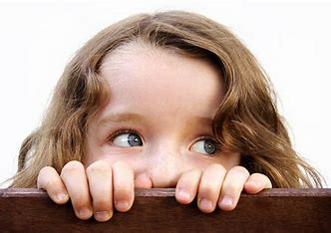
Emotionale Stabilität:
Eine ausgewogene Emotionalität wirkt sich nachhaltig auf die Lernbereitschaft und Lernleistung aus, dazu gehören z. B.:
problemloses Ablösen von vertrauten Personen
allgemeines Selbstvertrauen (Ich schaffe das…)
Ich-Stärke (Ich bin ich und muss nicht so sein wie andere)
Frustrationstoleranz (Enttäuschungen ertragen)
Resilienz (siehe nächste Seite)
Bedürfnisaufschub (mit dem Essen warten, Aktivitäten aufschieben…)
altersgemäße Zuversicht und wenig Ängstlichkeit
Fähigkeit, Gefühle zu zeigen (Zuneigung, Ablehnung,
Mitleid…)

Slide 22
Emotionale Stabilität: Resilienz
Resilienz ist das Immunsystem der Seele.
Resiliente Kinder können:
Sie vertrauen auf ihre eigenen Gefühle und Empfindungen.
Sie bewältigen Hindernisse aus eigener Kraft oder suchen sich passende Hilfe.
Sie regulieren Emotionen wie Kummer und Ärger, indem sie auch in negativen Dingen das Positive erkennen.
Sie akzeptieren Rückschläge und geben nicht sofort auf.
Wir helfen Kindern nicht, wenn wir ihnen jeden Stein aus dem Weg räumen.

Slide 23
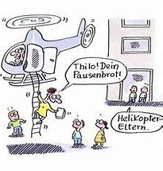
Helikopter-Eltern

Slide 24
Fördermöglichkeiten - emotionale Stabilität:
Gefühle zulassen
konsequente und verlässliche Reaktionen
über Gefühle sprechen
miteinander etwas unternehmen
mehr ermutigen, bestätigen, loben und weniger das Negative bereden
loben, besondere Stärken hervorheben
Kinder auch einmal bei Großeltern, Freunden übernachten lassen
eigene Selbstwirksamkeit erfahren lassen: Du schaffst das alleine!

Slide 25
Erwartungen an ein Schulkind:
Wann ist mein Kind schulfähig?
körper-
liche Ent-wick-lung
Fein-motorik
kogni-tive Lern-voraus-setzun-gen
motiva-tionale Lern-voraus-set-zungen
Sprachwahr-neh-mung
emotio-nale Stabili-tät
Sozial-kompe-tenzen

Slide 26
Soziale Kompetenzen:
Schule ist auch ein Ort des sozialen Lernens. Lernen findet stets im sozialen Kontext statt. Kinder lernen „für“ jemanden und „mit“ jemandem.
Strategien für den angemessenen Umgang mit Klassenkameraden (Zusammenarbeit, miteinander spielen, helfen, einem Streit aus dem Weg gehen, angemessen streiten, Freundschaften anbahnen…)
Strategien für den angemessenen Umgang mit Erwachsenen (grüßen, eine Bitte vortragen, seine Meinung äußern, fragen, danken, Hilfe holen, Hilfe anbieten, offen - aber nicht distanzlos)
weitergehende soziale Kompetenzen (für andere eintreten, Ämter übernehmen, Führung in der Gruppe annehmen, andere als Gruppenführung akzeptieren)

Slide 27
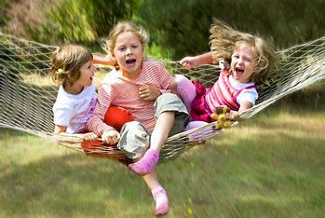
Fördermöglichkeiten – Soziale Kompetenzen:
Kontakt mit anderen Kindern fördern
Konfliktlösungen vorleben
Regeln vermitteln
zu Hause spezielle Dienste übernehmen lassen
Kinder selbst telefonieren / einkaufen lassen
Gemeinschaftsspiele spielen
Mannschaftssport

Slide 28
Kooperation Kindergarten Grundschule: Wir wollen einen Übergang: Kein Bruch, sondern eine Brücke!
Besuche im Kindergarten (Kooperationslehrkraft, Erstklässler, Viertklässler zum Vorlesen)
Schulanfänger besuchen die Schule: Schnupperbesuche, Einschulung mit Schulspiel, Bücherflohmarkt, …
falls Schweigepflichtsentbindung erteilt: Austausch mit Erzieherinnen
Besuch der Erzieherinnen in der Schule (März)

Slide 29
Was kann ich als Elternteil sonst noch tun?
Organisatorisch:
Schweigepflichtsentbindung an den Kindergarten
Schuleingangsuntersuchung und U9
Unterlagen zeitnah an die Schule zurückgeben (Januar, Februar)
Schuleinschreibung (11.03.2024)
Schultüte basteln, Schulranzen kaufen, wenn klar ist, dass das Kind dieses Jahr in die Schule kommt
Elternabend im Juli
Material einkaufen
Elternabend zu Beginn des Schuljahres mit KlassenlehrerIn

Slide 30
Schuleinschreibung
Termin: Di 11. März 2024 (gesonderte Einladung folgt)
Zeitrahmen: ca. 1,5 Stunden zwischen 11 Uhr und 15 Uhr
Inhalt: Anmeldung durch Erziehungsberechtigte mit Geburtsurkunde und Bestätigung der Schuleingangsuntersuchung
Kind: spielt „Schule“ in der Kleingruppe
Entscheidung und Tipps werden zeitnah gegeben
Anmelde-unterlagen werden vorab per Post zugeschickt. Bitte zeitnah zurückgeben!

Slide 31
Unterricht in der ersten Klasse
Unterrichtszeiten
23 Schulstunden
7:45 Uhr - 9:15 Uhr
9:30 Uhr - 11:00 Uhr
11:20 Uhr - 12:50 Uhr
(Stundenplan im September)
wichtig!
keine 45 min - Stundenstruktur
kleine Einheiten von ca. 20 Minuten je Fach
Auflockerungsspiele, singen etc.
Pausen draußen

Slide 32
Bei Fragen wenden Sie sich an die Erzieherinnen im Kindergarten oder an die Kooperationslehrkraft: Eva Brandt eva.brandt@schule.bayern.de

